Slide 1
ΦΘΙΝΟΠΩΡΟ
Μαθαίνω για το

Slide 2
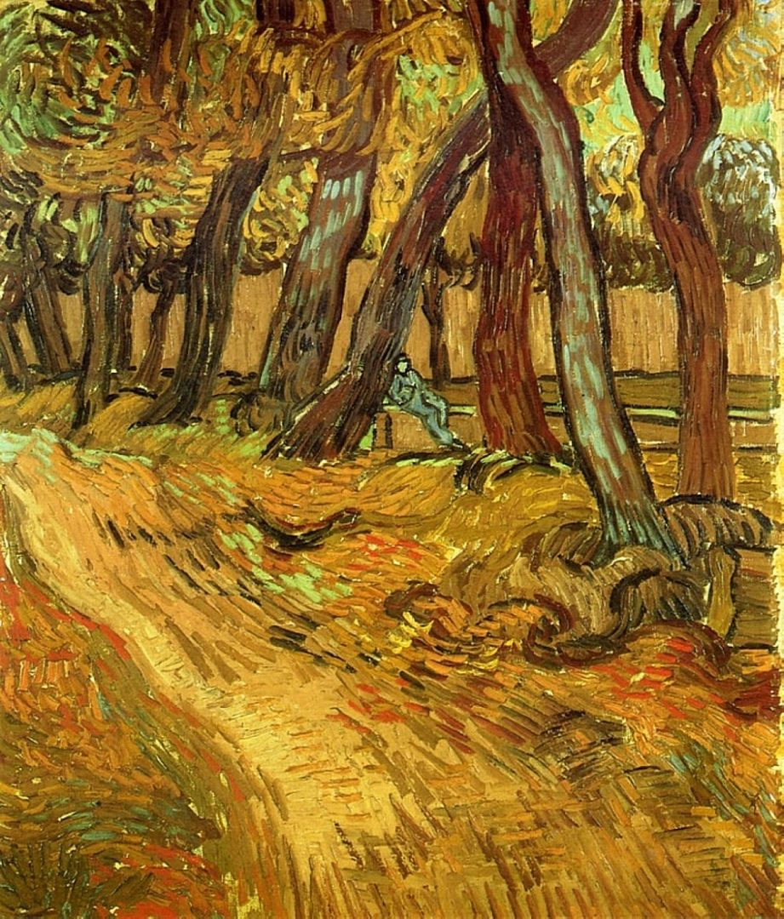
Βίνσεντ Βαν Γκογκ, The gargen of Saint-Paul hospital with figure, 1889

Slide 3
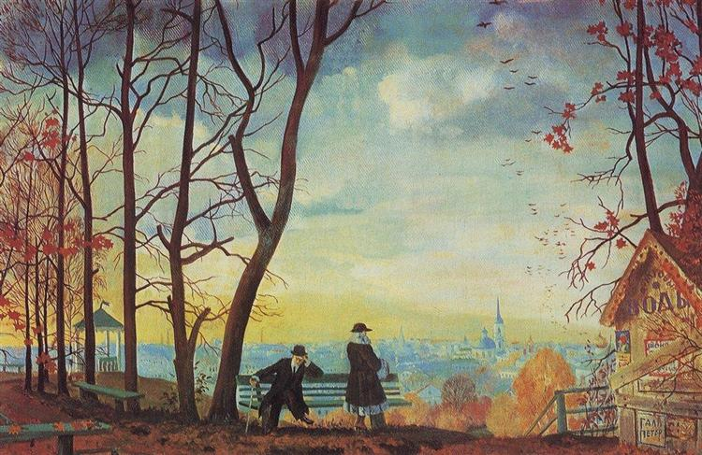
Μπόρις Κουστονιεφ, Autumn, 1918

Slide 4
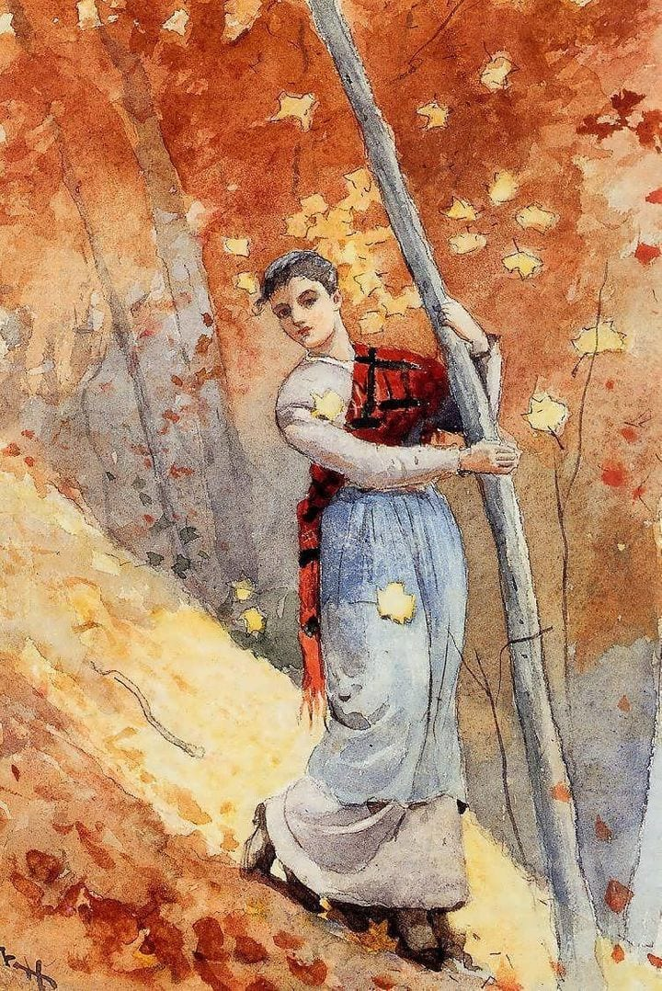
Γουινσλοου Χόμερ, Autumn Woods, 1887

Slide 5
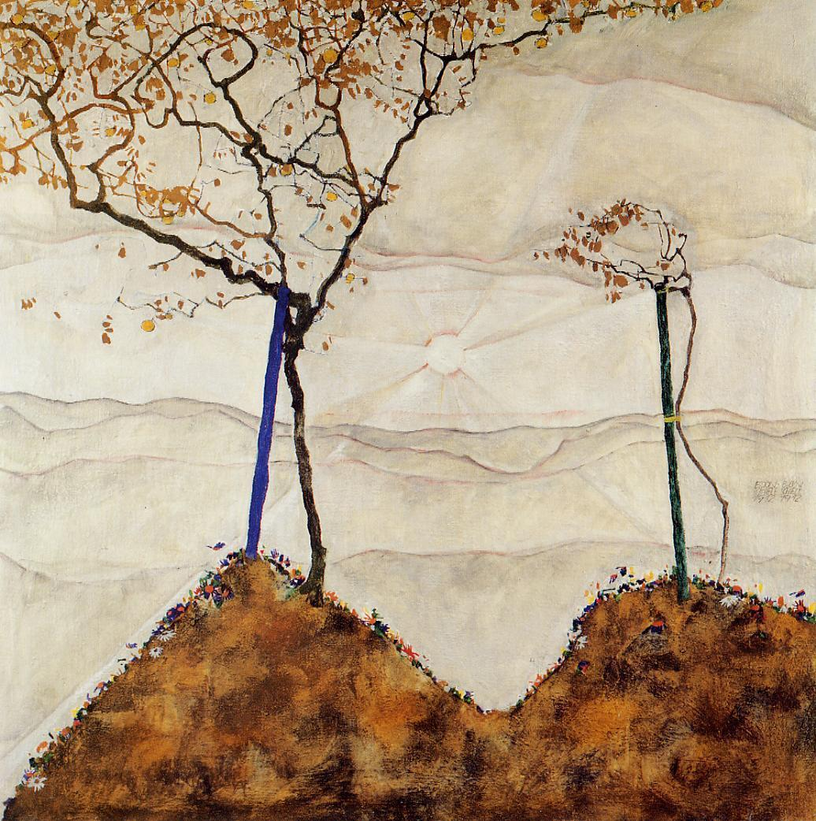
Έγκον Σίλε, Autumn Sun,1912

